Slide 1
Poruchy vnitřního prostředí = poruchy homeostáze (2) Ledviny

Slide 2
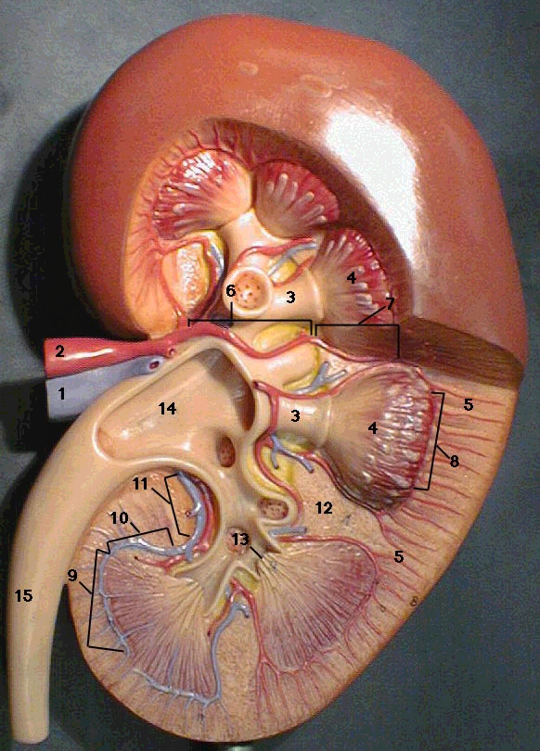
Laboratorní testy
Urea
Kreatinin
Moč chemicky + sediment
Funkční testy
Glomerulární filtrace
Tubulární resorpce
Koncentrační test
Acidifikační test
Krevní plyny

Slide 3
Zobrazovací metody
RTG vyšetření
scintigrafie
angiografie
sonografie
MRI
Biopsie
Endoskopie

Slide 4
Základním screeningovým vyšetřením funkce ledvin používaném v běžné klinické praxi je stanovení sérové koncentrace urey a kreatininu a vyšetření moči (chemicky + sediment). Jedná se o metody jednoduché, ale hrubě orientační, které mají své limity.
Notes:
Jedná se o metody jednoduché, ale hrubě orientační, které mají své limity. Například koncentrace urey a kretininu stoupá až když je poškozeno více než 50% funkčních nefronů.
Jedná se o metody jednoduché, ale hrubě orientační, které mají své limity. Například koncentrace urey a kretininu stoupá až když je poškozeno více než 50% funkčních nefronů.
Jedná se o metody jednoduché, ale hrubě orientační, které mají své limity. Například koncentrace urey a kretininu stoupá až když je poškozeno více než 50% funkčních nefronů.
Jedná se o metody jednoduché, ale hrubě orientační, které mají své limity. Například koncentrace urey a kretininu stoupá až když je poškozeno více než 50% funkčních nefronů.
Například koncentrace urey a kretininu stoupá až když je poškozeno více než 50% funkčních nefronů.
Například koncentrace urey a kretininu stoupá až když je poškozeno více než 50% funkčních nefronů.

Slide 5
Speciální nefrologická vyšetření
Mezi speciální nefrologická vyšetření patří vyšetření clearance kreatininu (pro přesnější posouzení glomerulárních funkcí), koncentrační a acidifikační funkce (pro posouzení tubulárních funkcí)

Slide 6
I. SÉROVÁ KONCENTRACE KREATININU A UREY (= MOČOVINY)
Kreatinin
pochází ze svalů přeměnou z kreatinu neenzymovou dehydratací, jeho sérová koncentrace je tedy ovlivněna objemem svalové hmoty (vyšší u mužů, nižší u žen)
normální hodnoty: ženy 60 – 100 μmol/l,
muži 70 – 110 μmol/l
90% kreatininu vyloučeného močí pochází z glomerulární filtrace, 10% z tubulární sekrece

Slide 7
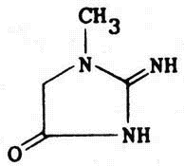
Kreatinin
sérová koncentrace začne stoupat spolu s ureou při snížení glomerulární filtrace pod 50%
zvýšení sérové koncentrace kreatininu bez urey:
poranění kosterního svalstva, svalová dystrofie, akromegalie

Slide 8
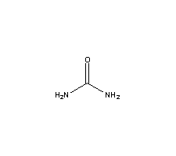
Urea (= močovina)
konečný produkt metabolismu bílkovin, tvoří se v játrech
normální hodnoty: 1,7 – 8,3 mmol/l
volně se filtruje v glomerulu, částečně se reabsorbuje v proximálním tubulu, secernuje v Henleově kličce a opět reabsorbuje ve sběrných kanálcích, nakonec je močí vyloučeno cca 40% profiltrované urey (30-40 g/den)

Slide 9
Urea
ve sběrných kanálcích závisí resorbce na tom, zda je vylučována koncentrovaná, či zředěná moč - za podmínek zvýšené diurézy je urea resorbovaná pouze v proximálním tubulu, při snížené diuréze (antidiuréze) se ve sběrných kanálcích zpětně resorbuje až 60 % urey, proto se dehydratace organizmu projevuje vzestupem koncentrace urey v séru

Slide 10
Urea
svou recirkulací v ledvině přispívá k vytvoření osmotického gradientu dřeňového intersticia; při zvýšené diuréze je urea méně reabsorbována a přispívá pouze z 10%, při snížené diuréze je více reabsorbována, její koncentrace v dřeňovém intersticiu je tedy vysoká a přispívá na vytvoření osmotického gradientu až z 50%

Slide 11
zvýšená sérová koncentrace urey spolu s kreatininem – při snížení glomerulární filtrace
zvýšená sérová koncentrace urey bez kreatininu:
dehydratace
zvýšený příjem bílkovin
zvýšení proteinového katabolismu: popáleniny, krvácení do GIT, sepse, po podání kortikoidů

Slide 12
Urea
snížená sérová koncentrace urey bez kreatininu:
hyperhydratace
proteinová malnutrice
závažné jaterní onemocnění

Slide 13
II. VYŠETŘENÍ MOČE
Vyšetřujeme ranní moč, protože má nejvíce patologických součástí a vždy čerstvou (ne starší než 2 hodiny), ve které jsou zachovány intaktní buněčné elementy a válce.

Slide 14
CHEMICKY: normální nález
pH 5 – 7
Specifická hustota 1010-1020 kg/m3
Bílkovina do 0,3 g/l (300 mg/l)
Glukóza negativní
Ketolátky negativní
Bilirubin negativní
Urobilinogen 3,2 – 16 umol/l
Krev do 10/ul
Leukocyty do 15/ul
Nitrity negativní

Slide 15
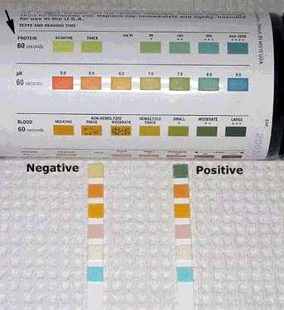
Biochemie moči
Proužkové testy
pH
Glukóza
Protein
Krev
Bilirubin
Urobilinogen
Ketony
Nitrity
Leukocyty

Slide 16
pH:
proužkem – orientačně
pH metrem – při diagnostice renálních tubulárních acidóz
Specifická hustota (měrná hmotnost): -proužkem
váha moče ve srovnání se stejným objem destilované vody (specifická hustota destilované vody je 1000 kg/m3)
koreluje s osmolalitou moči: 1000 odpovídá osmolalitě 0
1020 odpovídá osmolalitě cca 700
1050 odpovídá osmolalitě cca 1000
nekoreluje s osmolalitou (falešně vyšší s.h.), pokud je v moči přítomna bílkovina, glukóza či jiná látka (manitol), která zvyšuje měrnou hmotnost moče

Slide 17
vysoká specifická hustota: čím koncentrovanější moč, tím vyšší specifická hustota (a osmolalita) – například při dehydrataci
nízká specifická hustota – fyzilogicky při zvýšeném příjmu tekutin, patologicky při snížené koncentrační schopnosti ledvin:
poškození ledvin – akutní a chronické ledvinné selhání
nedostatek ADH – diabetes insipidus
Specifická hustota moče vypovídá o množství všech rozpuštěných látek v moči
Osmolalita moče vypovídá o množství všech osmoticky aktivních látek v moči (30 – 1200 mOsm/l) – máme-li možnost, dáme přednost osmolalitě

Slide 18
Bílkovina:
Testovací proužky:
využívá tzv. proteinové chyby acidobázického indikátoru, v přítomnosti bílkoviny reaguje indikátor, jako by pH bylo alkaličtější a mění barvu
jsou citlivé až od 100 mg/l
specifické pro albumin, tedy při přítomnosti globulinu (při mnohočetném myelomu) bude test falešně negativní
falešně pozitivní u alkalické moči

Slide 19
Biochemie moči
Proteinurie
Fyziologická < 150 mg / 24 h
Patologická > 500 mg / 24 h
Těžká > 3500 mg / 24 h
Nefrotický sy > 5000 mg / 24 h
Kvantifikace proteinurie:
proužkové metody
sulfosalicylová kyselina
Proteinurie > 2 g za 24 h je vždy projevem poruchy glomerulární funkce.
Mladí muži s proteinurií < 2 g za 24 h s normální clearence kreatininu by měli být vyšetřeni na ortostatickou proteinurii

Slide 20
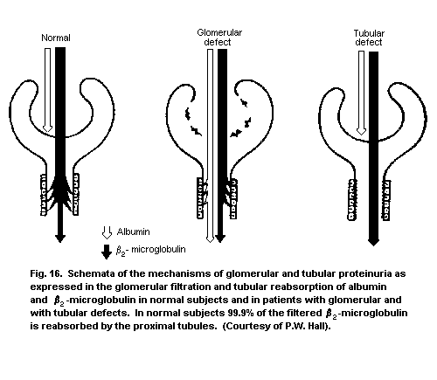
Biochemie moči
Proteinurie
Glomerulární x Tubulární

Slide 21
Biochemie moči
Proteinurie
Glomerulární Zvýšená glomerulo-kapilární permeabilita
Primární nebo sekundární glomerulopatie
Tubulární Snížená tubulární reabsorpce proteinů
Tubulární nebo intersticiální porucha
„Overflow“ Zvýšená tvorba nízkomolekulárních proteinů filtrujících se glomerulární membránou
Monoklonální gamapatie

Slide 22
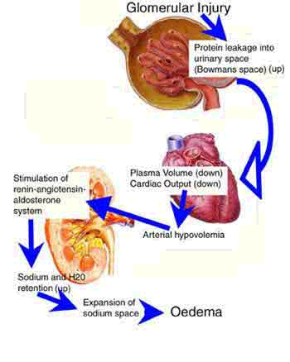
Biochemie moči
Proteinurie
Nefrotický syndrom
Diagnostická kritéria:
těžká proteinurie (>3500 g / 24 h)
hypoalbuminémie
edémy
hyperlipidémie (TG)
lipidurie

Slide 23
Semikvantitativní sulfosalicylový test:
kyselina sulfosalicylová denaturuje v moči přítomnou bílkovinu, což se projeví vznikem zákalu až sraženiny
senzitivní také pro globuliny
falešně pozitivní: sulfonamidy, perorální antidiabetika, penicilin

Slide 24
Při pozitivním testu provedeme vyšetření proteinurie ve 24-hodinovém sběru moči:
fyziologická proteinurie: do 150 mg/den (Tammův-Horsfallův protein)
proteinurie do 1,5 g/den – může být projevem glomerulárního poškození nebo tubulárního poškození
proteinurie nad 1,5 g/den – vždy projevem glomerulárního poškození
proteinurie nad 3 g/den – nefrotický syndrom

Slide 25
Elektroforézou pak rozlišíme, o jakou proteinurii se jedná:
a) GLOMERULÁRNÍ:
SELEKTIVNÍ – albumin (Mr 67 000), transferin (Mr 89 000)
– poškození podocytů a vnější části bazální membrány
NESELEKTIVNÍ – všechny bílkoviny, včetně imunoglobulinů
– poškození mesangia a vnitřní části bazální membrány

Slide 26
Index selektivity (IS) = U-IgG x S-transferin
S-IgG U-transferin
IS < 0,1 selektivní proteinurie
IS > 0,2 neselektivní proteinurie
IS = 0,1-0,2 středně selektivní proteinurie
Příčina: patologicky zvýšená permeabilita glomerulokapilární membrány pro bílkoviny - zvýšená filtrace krevních bílkovin do primární moči např. při glomerulonefritis

Slide 27
b) TUBULÁRNÍ MIKROPROTEINURIE
– Mr pod 70 000 (mikroproteiny alfa-1-antitrypsin, albumin, beta-2-mikroglobulin, retinol-vázající protein, alfa-1-kyselý glykoprotein)
Příčina: snížená tubulární reabsorpce profiltrovaných proteinů při chronické intersticiální nefritis, akutní tubulární nekrose, rejekci transplantované ledviny, dědičných tubulopatiích

Slide 28
c) PRERENÁLNÍ PROTEINURIE
– při zvýšené plazmatické koncentraci proteinů:
– Bence-Jonesova proteinurie – monoklonální gamapatie
– myoglobinurie – rhabdomyolýza
d) POSTRENÁLNÍ PROTEINURIE – při krvácení, růstu maligních tumorů a při zánětech v močových cestách či v močovém měchýři.

Slide 29
Stanovení MIKROALBUMINURIE:
Mikroalbuminurie je časnou známkou poškození ledvin při diabetické nefropatii a hypertenzní nefropatii. Vyžaduje speciální RIA metody, běžnými metodami pro proteinurii je nezjistitelná.
Normoalbuminurie: do 20 μg/min nebo do 30 mg/24 hod

Slide 30
Mikroalbuminurie: 20-200 μg/min nebo 30-300 mg/24 hod
(Při hodnotách nad 200 ug/min nebo nad 300 mg/24 hod se již jedná o proteinurii zjistitelnou běžnými metodami.)
Falešně pozitivní po větší fyzické zátěži.

Slide 31
Močový proteom
Stanovení až 10 000 bílkovin, které se nachází v moči
SDS-PAGE a následné vyhodnocení pomocí hmotnostní spektrometrie – MALDI-TOF, SELDI-TOF
Identifikace glomerulárních onemocnění a monitorace jejich aktivity, v budoucnosti nahrazení biopsie

Slide 32
Glukóza: - proužkem
proužkem je napojený redox indikátorem a enzymy glukozaoxidázou a peroxidázou, ty katalyzují oxidaci glukózy na glukonolakton, současně vzniklý peroxid vodíku se působením peroxidázy štěpí na vodu a kyslík, vzniklý kyslík oxiduje redox indikátor, jehož oxidace se projeví změnou barvy

Slide 33
renální práh pro glukózu je 10 mmol/l
příčiny glykosurie: diabetes mellitus, benigní glykosurie (vrozeně snížený renální práh pro glukózu), těhotenství (fyziologicky snížený renální práh pro glukózu), vliv některých léků (např. cefalosporiny)
falešná pozitivita se objevuje u močí obsahujících oxidující látky (chloramin, persteril, peroxid)
falešně negativní může být vyšetření močí s vysokou koncentrací redukujících látek (kys. askorbová, palerol)

Slide 34
Ketolátky: - proužkem
kyselina acetoctová, beta-hydroxymáselná, aceton
dokazují se reakcí s nitroprussidem sodným v alkalickém prostředí (Legalova zkouška), pozitivita se projeví změnou barvy
přítomny při hladovění a u dekompenzovaného diabetes mellitus

Slide 35
Bilirubin: - proužkem
reakce bilirubinu s diazoniovou solí
přítomen jen při zvýšené sérové hladině konjugovaného (přímého) bilirubinu – obstrukční ikterus
nekonjugovaný bilirubin se do moči nedostane
falešně negativní výsledky mohou být způsobeny vysokou koncentrací kyseliny askorbové a v moči, která byla delší dobu exponovaná přímému slunečnímu světlu (oxidace bilirubinu)

Slide 36
Urobilinogen: - proužkem
reakce urobilirubinu s diazoniovou solí
zvýšen při hemolytickém ikteru (zvýšená tvorba bilirubinu – žluč bohatá na bilirubin – zvýšená tvorba urobilinogenu činností bakterií ve střevě – jeho zvýšené vstřebávání ze střeva a vylučování močí)

Slide 37
Krev: - proužkem
hemoglobin volný nebo vázaný v erytrocytech uvolňuje z organického peroxidu kyslík a ten oxiduje redox indikátor – barevná reakce
testovací proužky jsou citlivé jak na hemoglobin, tak na myoglobin!
volný hemoglobin způsobí zbarvení proužku, hemoglobin vázaný v erytrocytech – tečky na proužku

Slide 38
Krev
falešně pozitivní reakce bývá v přítomnosti většího množství leukocytů nebo bakterií vybavených pseudoperoxidázovou aktivitou
samotný chemický nález krve v moči není dostatečně průkazný pro hematurii, vždy je nutné mikroskopické vyšetření močového sedimentu, které je pro hematurii jedině průkazné!

Slide 39
Leukocyty: - proužkem
pozitivita testu se projeví změnou barvy a je způsobena esterázovou aktivitou leukocytů
jejich přítomnost svědčí pro močovou infekci

Slide 40
Nitrity: - proužkem
přítomny při uroinfekci bakteriálními kmeny, které redukují nitráty (dusičnany) na nitrity (dusitany), které reagují s modifikovaným Griessovým činidlem za vzniku červeného zbarvení
E. coli, Proteus, Klebsiella, Pseudomonas, Staphylococcus, Aerobacter

Slide 41
2. MOČOVÝ SEDIMENT
Orientačním vyšetřením je semikvantitativní zhodnocení močového sedimentu pod mikroskopem nebo pomocí průtokové cytometrie. Přesnější, ale náročnější je kvanitativní vyšetření močového sedimentu dle Hamburgera.
SEMIKVANTITATIVNĚ:
Arbitr. jednotky 0 1 2 3 4
Počet elementů na zorné pole
Erytrocyty 0,3 3,6 6 25 >25
Leukocyty 0,5 2,5 5 15 >15
Válce 0 0,2 0,5 1 >1

Slide 42
PRŮTOKOVÁ CYTOMETRIE:
Erytrocyty do 10 x 106/l
Leukocyty do 20 x 106/l
Epitelie ploché do 10 x 106/l
Epitelie kulaté do 3 x 106/l
Válce hyalinní do 2 x 106/l
Válce granulované 0
Bakterie do 5000 x 106/l
Kvasinky do 3 x 106/l
Spermie do 3 x 106/l
Krystaly do 10 x 106/l

Slide 43
KVANTITATIVNÍ VYŠETŘENÍ DLE HAMBURGERA:
Sběr moči 3 hodiny. Dobu sběru je třeba udávat s přesností na minuty a do laboratoře se dodá celý objem nasbírané moče, který se přesně změří. Objem nemá být menší než 100 ml. Moč je nutné dodat do laboratoře co nejdříve po skončení sběru. Hodnotí se počet elementů za 1 minutu:
Erytrocyty do 2000/min. Leukocyty do 4000/min. Válce do 60 - 70/min.

Slide 44
Erytrocyturie – pro posouzení etiologie je nutné vyšetření ve fázovém kontrastu pod mikroskopem
Renální (glomerulární) erytrocyturie
deformované elementy (deformace při průchodu glomerulární membránou a tubuly),
projevem glomerulonefritis, kdy je spojena s proteinurii a lehkou leukocyturii, v močovém sedimentu mohou být přítomny erytrocytární válce

Slide 45
Erytrocyturie
Postrenální erytrocyturie
nedeformované elementy
příčinou může být krvácení z prasklých cév při tumorech renálního parenchymu (nejčastěji Grawitzův tumor), při cystóze ledvin, nebo při tuberkulóze ledvin nebo krvácení z močových cest způsobené konkrementy, zánětem, tumory a poraněními

Slide 46
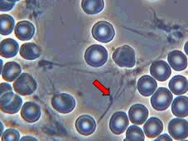
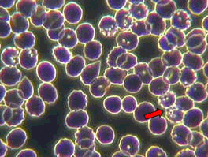
Močový sediment
Vyšetření erytrocytů ve fázovém kontrastu
Intaktní erytrpcyty
(extraglomerularní původ)
Okrajové deformace
(erytrocyty z glomerulů)

Slide 47
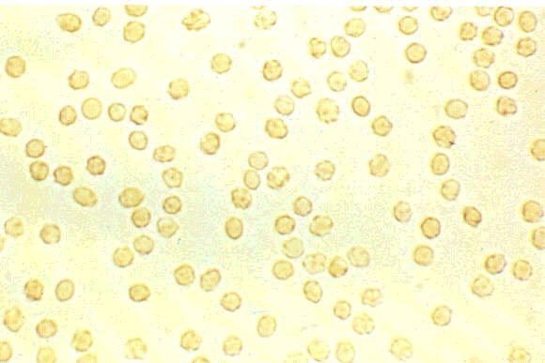
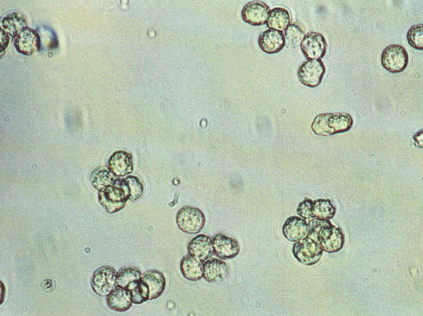
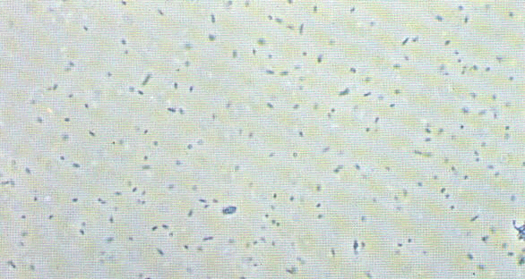
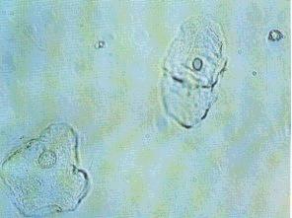
Močový sediment
Erytrocyty
Leukocyty
Baktérie
Squamozní buňky

Slide 48
Epitelie:
přítomny ve větším počtu při infekci močových cest
Válce: - pochází z tubulů
HYALINNÍ – proteinové, tvořeny proteinem, který je fyziologicky secernován tubulárními buňkami v malém množství (Tammův-Horsfallův protein), vyskytují se i u zdravých osob, ve zvýšené míře při horečce, po fyzické námaze, při městnavém srdečním selhání, při diuretické léčbě

Slide 49
VOSKOVÉ (proteinové) a GRANULOVANÉ (celulární zbytky + proteinový matrix), pocházejí z poškozených, dilatovaných tubulů – vždy svědčí pro závažné onemocnění ledvin
LIPOIDNÍ (cholesterol) – při nefrotickém syndromu
ERYTROCYTÁRNÍ – při nefritickém syndromu
LEUKOCYTÁRNÍ – vzácně u pyelonefritidy

Slide 50
Krystaly:
tvořeny z cystinu, močové kyseliny, kalcium oxalátu nebo fosfátu atd.
obvykle klinicky nesignifikantní

Slide 51
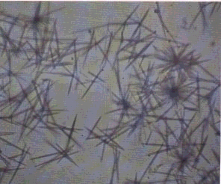
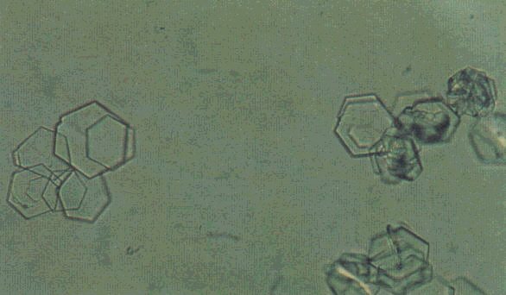
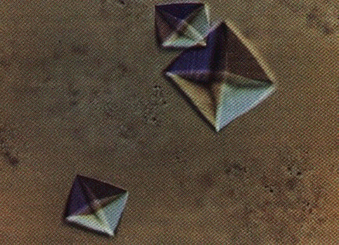
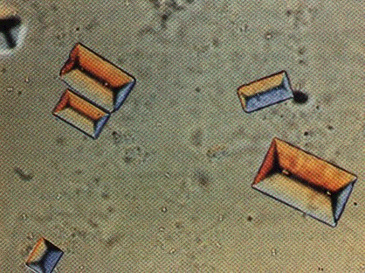
Močový sediment
Krystaly cystinu
Krystaly tyrosinu
Ca oxalátové krystaly
“Coffin lid” struvitové krystaly

Slide 52
III. vyšetření glomerulárních funkcí
Za 1 minutu proteče oběma ledvinami asi 1 litr krve (20-25% minutového srdečního výdeje), což je při normální hematokritu cca 600 ml plazmy.
Přibližně 20% z tohoto množství (120 ml) je profiltrováno přes glomerulokapilární membránu
(tzv. filtrační frakce = 120/600 = 0,20; tj. 20%).

Slide 53
Glomerulární filtrace (GFR) činí tedy cca 120 ml/min, tj. 2 ml/s.
Za 24 hodin se tedy vytvoří cca 170 l glomerulárního filtrátu.
Celý objem extracelulární tekutiny (20% tělesné hmotnosti, tedy asi 14 l u 70kg člověka) při tomto obratu projde ledvinami 12x za den.

Slide 54
GFR závisí na ploše a permeabilitě glomerulokapilární membrány a na hydrostatickém a onkotickém tlaku uvnitř glomerulární kapiláry a v Bowmanově pouzdře:
GFR=Kf x (PG + πB) – (PB + πG)
Kf filtrační koeficient – závisí na ploše a permeabilitě glomerulokapilární membrány
PG hydrostatický tlak v glomerulární kapiláře (cca 45 mmHg)
PB hydrostatický tlak v Bowmanově pouzdře (cca 10 mmHg)
πG onkotický tlak v glomerulární kapiláře (cca 27 mmHg)
πB onkotický tlak v Bowmanově pouzdře – zanedbatelný
Filtrační tlak je tedy kolem 8 mmHg = (45 + 0) – (10 + 27)

Slide 55
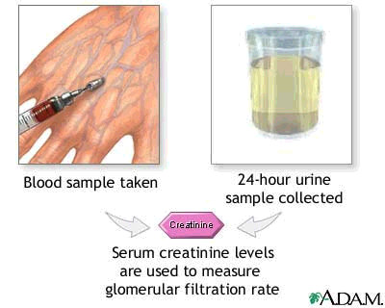
Funkční testy
Clearence kreatininu
Test srovnává U-kreatinin s P-kreatininem na základě měření
24 h vzorku moče a
krevního vzorku odebraného na konci 24 hodinového období

Slide 56
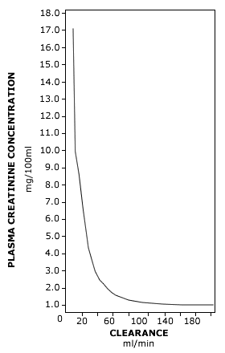
Funkční testy
Clearence kreatininu
Patologie:
↓ ... zánik nefronů
akutní hemodynamické změny
↑ ... ↓ onkotivkého tlaku
↑ permeability glomerulární membrány (incip. DM nefropatie)

Slide 57
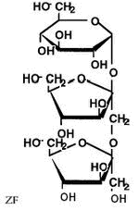
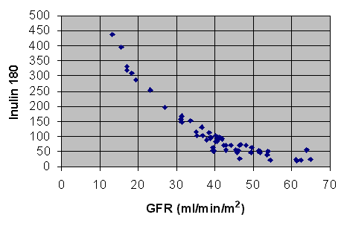
Funkční testy
Clearence inulinu
= Filtrace inulinu glomerulární membránou za 1min.
= GFR × C_{p}/0.94
Fruktan - molekula inulinu

Slide 58
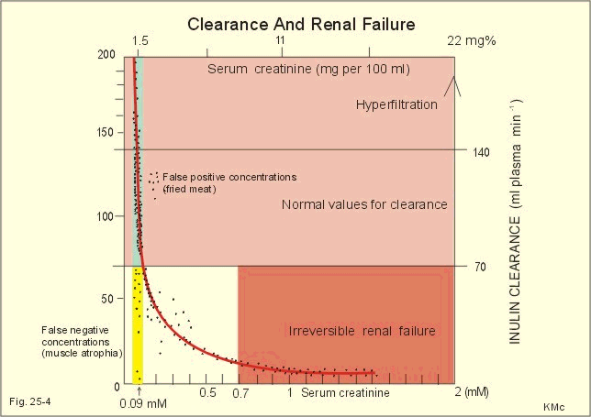

Slide 59
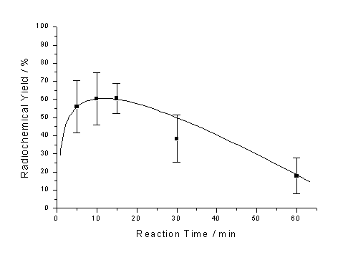
Funkční testy
⁵¹Cr - EDTA clearence
^{99m}Tc - DTPA clearence
Rychlé testy hodnocení glomerulární filtrace
I.v. aplikace izotopu,
Monitorování klesající plazmatické aktivity,
x není třeba sbírat moč.

Slide 60
GFR je snížená při:
redukci filtrační plochy – všechna renální onemocnění, která jsou spojená s redukcí počtu funkčních glomerulů – progredující renální selhání
snížené permeabilitě glomerulokapilární membrány – např. při glomerulonefritis
snížení hydrostatického tlaku v glomerulární kapiláře:
Díky autoregulaci zůstává PG konstantní (a tím i GFR) i při širokém rozptylu krevního tlaku 80 – 180 mmHg. Autoregulace spočívá v dilataci aferentní arterioly při nižším tlaku a konstrikci při vyšším tlaku.

Slide 61
GFR je snížená při:
PG tedy signifikantně klesá až při poklesu systémového tlaku pod 80 mm Hg – všechny hypotenzní stavy - krvácení, srdeční selhávání, šok atd.
zvýšení hydrostatického tlaku v Bowmanově pouzdře – při obstrukci močových cest
zvýšení onkotického tlaku v glomerulární kapiláře – při hemokoncentraci (dehydratace

Slide 62
GFR je zvýšená při:
vzestupu systémového tlaku nad 180 mmHg
při poklesu onkotického tlaku (hypoproteinémie)
GFR se v klinické praxi posuzuje podle CLEARANCE KREATININU (v experimentu clearance inulinu).
Clearance znamená objem plazmy zbavený určité substance za jednotku času

Slide 63
Clearance kreatininu
Clearance = U (koncentrace látky v moči) xV (obj.moči za čas. j.)
P (koncentrace látky v plazmě)
Clearance kreatininu: Ckr = Ukr x V
Pkr
Je nutný pečlivý sběr moči za 24 hod
(s přesností na 10 ml).
K posouzení správnosti sběru slouží stanovení kreatinurie (μmol/kg/24 hod). Je-li nižší než 50% předpokládané hodnoty – špatný sběr moči.

Slide 64
Pro vyloučení vlivu svalové hmoty je nutná korekce na 1,73 m2 tělesného povrchu (výpočet z výšky a váhy – normogramy).
Normální hodnoty clearance kreatininu - GFR (v ml/s/1,73 m2):
Věk ženy muži
do 20 let 1,8 ± 0,4 1,8 ± 0,4
20-40 let 2 ± 0,28 2,17 ± 0,39
nad 40 let 1,5 ± 0,5 1,85 ± 0,6

Slide 65
Korelace sérové koncentrace kreatininu (Pkr) a clearance kreatininu (Ckr) – hyperbolický charakter:
Pkr [umol/l]
350
110
1 2 Ckr [ml/s]
(50%) (100%)
Sérová koncentrace kreatininu se signifikantně začne zvyšovat až při poklesu GFR o více než 50%.
Normální sérová koncentrace kreatininu tedy neznamená, že glomerulární filtrace je v normě (může být ve skutečnosti snížená až do 50%).
Vychází-li při měření GFR nižší než 50% a přitom sérová koncentrace kreatininu je v normě, pak jde o špatný sběr moči.

Slide 66
Odhad GFR ze sérové koncentrace kreatininu:
Cockroftův-Gaultův vzorec:
(140 – věk v letech) x tělesná hmotnost v kg
48,9 x sérový kreatinin v umol/l
U žen výsledek vynásobíme koeficientem 0,85.

Slide 67
IV. vyšetření tubulárních funkcí
Hlavní funkcí tubulů je zpětná resorpce látek a vody z glomerulárního filtrátu a sekrece odpadních látek do moče. Posouzení tubulárních funkcí vyžaduje přesné měření GFR, protože hodnotu tubulárních transportů posoudíme na základě rozdílu mezi profiltrovaným množstvím sledované látky (GFR x P) a vyloučeným množstvím v moči (U x V).

Slide 68
Je-li GFR x P > U x V, došlo k efektivní resorpci sledované látky v tubulech.
Je-li GFR x P < U x V, došlo k efektivní sekreci sledované látky v tubulech.
„Efektivní“ znamená, že vypočítaný rozdíl, je výsledkem všech transportních procesů – řada látek je v některých úsecích nefronu resorbována, v jiných secernována (urea, kyselina močová, kalium).

Slide 69
1. TUBULÁRNÍ RESORPCE:
GF v ml/s – objem definitivní moče v ml/s
GF v ml/s
Normální hodnota tubulární resorpce je 0,988 – 0,998 (98,8 – 99,8%).

Slide 70
2. FRAKČNÍ EXKRECE:
Celková frakční exkrece je tedy 0,2 – 1,2%; tj. podíl primární moči (glomerulárního filtrátu), který je vyloučen jako definitnivní moč.
Frakční exkrece sledované látky se dá vypočítat dle vzorce: U x V
GFR x P x f
f…udává, jaká část plazmatické koncentrace sledované látky je volně filtrovatelná (jestliže koncentrace látky je ve filtrátu stejná jako v plazmě, pak f = 1; jestliže jde o látku, která je z části vázaná na sérové proteiny, pak f < 1 – např. Ca, Mg)

Slide 71
FE sodíku je cca 0,01 (1%) – to znamená, že pouze 1% sodíku z celkového profiltrovaného množství je vyloučeno do moči.
FE < 1 (100%)…….tubulární resorpce převládá nad sekrecí
FE > 1 (100%)…….tubulární sekrece převyšuje nad resorpcí

Slide 72
3. OSMOLÁRNÍ CLEARANCE (COSM) je objem primární moči nutný k vyloučení všech močových solutů. Průměrná denní osmotická nálož je cca 600 mOsm (nejdůležitější je urea, dále Na, K, H, Cl, SO4, PO4).
COSM = UOSM x V / POSM = 2 – 3 ml/min - konstantní
UOSM = osmolalita moči, V = objem moči/min, POSM = osmolalita plazmy

Slide 73
4. VODNÍ CLEARANCE (CH2O) = voda prostá solutů, která musí být přidána do nebo odebrána z primární moči, aby byla zachována normální osmolarita plazmy.
CH2O = V – COSM - není konstantní, závisí na působení ADH v distálním nefronu
Je-li pozitivní (nízké ADH) – je vytvářena dilutovaná moč (hypoosmolární vůči plazmě).
Je-li negativní (vysoké ADH) – je vytvářena koncentrovaná moč (hyperosmolární vůči plazmě).
Je-li nulová – je vytvářena moč izoosmotická s plazmou.

Slide 74
5. OSMOLARITA MOČI se může pohybovat v rozmezí 30 až 1200 mOsm/l. 30 mOsm/l je cca 10x méně než osmolalita plazmy a odpovídá diuréze cca 20 ml/min. 1200 mOsm/l je cca 4x více než osmolalita plasmy a odpovídá diuréze cca 0,5 ml/min.
Ledviny jsou tedy daleko více schopné chránit tělo před dilucí než před dehydratací.
Obvykle je CH2O kolem -1,2 až -1,8 ml/min (tedy záporná).

Slide 75
Osmotická diuréza: při přítomnosti osmoticky aktivních látek v moči (glukóza, manitol atd.)
UOSM > POSM, frakční exkrece vody i osmoticky aktivních látek je zvýšená.
Vodní diuréza: při poklesu ADH
UOSM < POSM, frakční exkrece vody je zvýšená, frakční exkrece osmoticky aktivních látek je normální.
Ke koncentraci moče je nutná: intaktní dřeň (vytváření hyperosmolárního prostředí v intersticiu ledvinné dřeně působením protiproudového mechanismu Henleova klička/vasa recta), působení ADH v distálním tubulu a sběrném kanálku.

Slide 76
6. KONCENTRAČNÍ SCHOPNOST LEDVIN – adiuretinový test:
Po večeři bez tekutin vyšetřovaný nepije celkem 12 hodin. Ráno 2 kapky (10 ug) adiuretinu (ADH) do každého nosního průduchu. Poté sběr moči po 1 hodině, celkem 4x. Alespoň v jedné porci moči by měla být osmolalita (v mOsm/l):
15-20 let 970
21-50 let 940
51-60 let 830
61-70 let 790
71-80 let 780

Slide 77
Nízká osmolalita ve všech porcích = snížená koncentrační schopnost ledvin u:
diabetes insipidus (nedostatek ADH)
hydronefrózy (deformace dřeně), tubulointersticiálních nefritid a v reparační fázi akutního renálního selhání (zde je příčinou porucha dřeně, která není schopná vytvářet hyperosmolární prostředí nutné ke koncentraci moče).

Slide 78
7. ACIDIFIKAČNÍ SCHOPNOST LEDVIN:
Orientačně dle pH moči změřeném na pH-metru v ranním vzorku moči ihned po vymočení (nesmí být přítomna močová infekce):
pH < 5,4 dostačená acidifikační schopnost
pH > 5,4 provedeme acidifikační test:
Podáme 0,1 g NH4Cl/kg nebo 0,11 g CaCl2/kg rozpuštěný ve vodě, moč se sbírá v 1-hod intervalech po dobu 3-4 hodin a ihned se měří pH-metrem. pH u zdravých jedinců by mělo být nejméně 5,5.

Slide 79
8. Posouzení POŠKOZENÍ TUBULŮ:
Stanovení vylučování beta-2-mikroglobulinu:
filtrován v glomerulech a pak zpětně resorbován v tubulech
poškození tubulů – snížená resorpce beta-2-mikroglobulinu
norma: 80-180 ug/l
Stanovení vylučování NAG (N-acetyl-D-glukosaminidáza):
enzym v lysozomech tubulárních buněk, štěpí glykoproteiny
poškození tubulárních buněk – zvýšená aktivita NAG v moči

Slide 80
V. RENÁLNÍ SELHÁNÍ
AKUTNÍ RENÁLNÍ SELHÁNÍ = akutní porucha renálních funkcí trvající obvykle 4-6 týdnů
Prerenální – snížená perfúze ledvin: snížení cirkulujícího objemu – krvácení, těžká dehydratace, srdeční selhání, šok, okluze renálních artérií, hemolýza, rhabdomyolýza
Renální – onemocnění vlastního ledvinného parenchymu:
tubulů: akutní tubulární nekróza (ischemická a toxická)
intersticia: alergická tubulointersticiální nefritis, pyelonefritis
glomerulů: rychle progredující glomerulonefritis cév: vaskulitis
Postrenální – při obstrukci obou ureterů nebo ústí močového měchýře: kámen, nádor

Slide 81
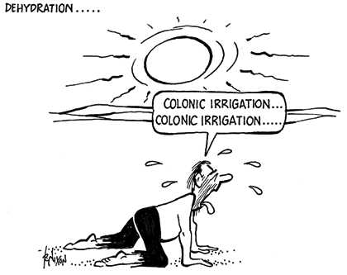
Akutní renální selhání
Příčiny
1. Prerenální
hemodynamické změny
šoková cirkulace
(těžké krvácení,
ztráty vody a elektrolytů)

Slide 82
Akutní renální selhání
Příčiny
2. Renální (parenchymatózní) - zejména poškození tubul. b.
TIN
glomerulonefritis (poststreptokoková, SLE, Goodpast. sy)
nefrotoxické látky (CCl4, etylenglykol, propylenglykol, Hg, Au,Bi,
nefrotox. léky (SFA, gentamycin, cefaloridin), amanita phal.
hemolýza (inkompatibilní TRF)
crush syndrom
popáleniny (dehydratace, sepse, toxémie)
toxoinfekční poškození (sepse)
potrat, porod, operace
akutní pankreatitis
cévní změny (okluze a. renalis, tromboza ren. žil, hypertenze)

Slide 83
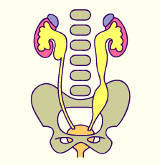
Akutní renální selhání
obstrukce vývodních cest
Příčiny
3. Postrenální
urolithiáza, krevní koagula
tumory vývodných cest
hyperplázie prostaty
retroperitoneální fibróza
ligatura ureterů
atonie moč. měchýře

Slide 84
Močový nález u prerenálního a renálního selhání:
prerenální renální
Močový sediment 0 granul. válce, leu, ery
[Na+] v moči v mmol/l < 20 > 40
Frakční exkrece Na+ < 1 % > 1 %
Osmolarita moče v mOsm/l > 500 < 300
Specifická hmotnost moče > 1020 < 1020
U/P kreatinin > 50 < 50
(poměr konc. kreat. v moči a séru)
Nález u postrenálního selhání je v akutní fázi obdobný jako u prerenálního selhání a v chronické fázi jako u renálního selhání.
U prerenálního selhání dochází ke zvýšené tubulární reabsorbci urey, proto je její zvýšení v séru vyšší než zvýšení kreatininu.

Slide 85
Známky akutního renálního selhání
3 hlavní:
OLIGURIE, AZOTÉMIE = zvýšení sérové koncentrace urey a kreatininu, HYPERKALÉMIE
Další:
Metabolická acidóza (v důsledku poruchy reabsorpce bikarbonátů a sníženého vylučování H+)
Hyponatrémie
Hyperfosfatémie – nedostatečná exkrece
Hypokalcémie – v důsledku tvorby komplexů s fosfáty a později i z nedostatku aktivní formy vit. D
Anémie – rozvine se do 2 týdnů v důsledku snížené hematopoézy, hemolýzy a krevních ztrát
Leukocytopenie
Porucha funkce destiček

Slide 86
CHRONICKÉ RENÁLNÍ SELHÁNÍ =
porucha renálních funkcí trvající déle než 3 měsíce
Nejčastější příčiny:
diabetická nefropatie
hypertenzní nefropatie
glomerulonefritis

Slide 87
Imunologické vyšetření
Stanovení hladin imunoglobulinů
Stanovení C3 a C4 složky komplementu
C3-nefritický faktor-trvalá aktivace C3 složky alternativní cestou (nemoc denzních depozit)
Autoproitlátky – ANAb, dsDNA, ENA, ANCAb, anti-GBM

Slide 88
Zobrazovací metody
USG
IVU
Nativní rtg
Mikční cystoureterografie
CT
MRI
Radionuklidová vyšetření
Captoprilová renografie
Renální angiografie

Slide 89
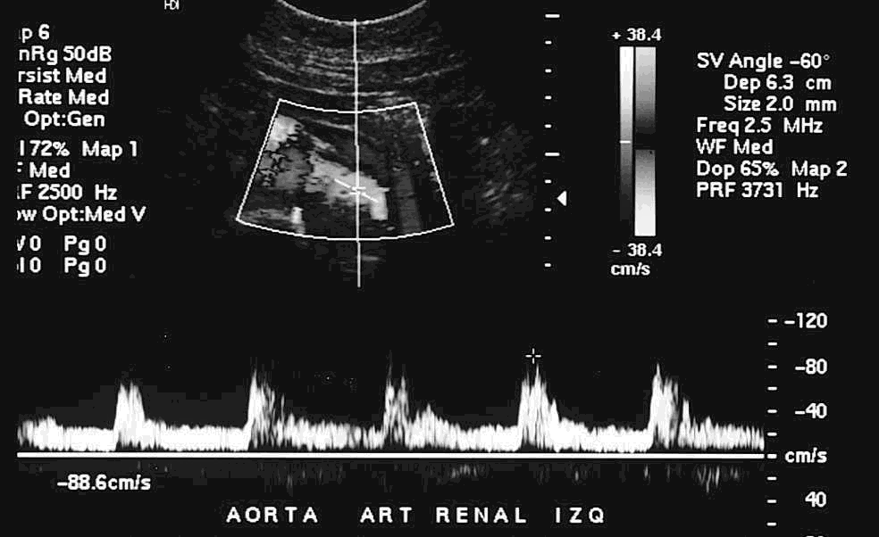
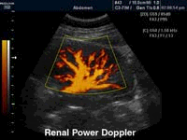
Zobrazovací metody
1. Ultrasonografie (USG)
Základní zobrazovací vyšetření ledvin
2D USG: Velikost, tvar, umístění, symetrie, nádory, uzliny...)
Doppler / barevný Doppler: aa. renalis (stenóza)

Slide 90
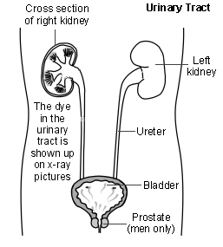
Zobrazovací metody
2. RTG vyšetření
I.v. urografie (IVU)
(Ascendentní) pyelografie
/ cystouretherografie
Indikace
Urolithiáza
Zánět
Hematurie
Obstrukce

Slide 91
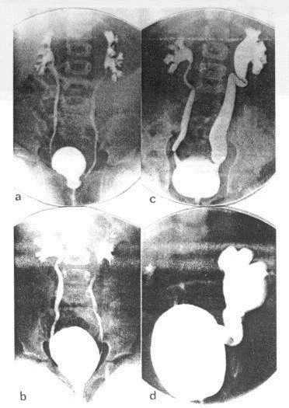
Cystouretherografie

Slide 92
Zobrazovací metody
3. Počítačová tomografie (CT)
4. Nukleární magnetická rezonance (MRI)
MRI: Stejná výtěžnost jako CT pro hodnocení nádorů ledviny
CT protokoly vyšetření ledvin:
1. Stone protocol ... CT bez kontrastu v rozsahu ledvin až močového měchýře
2. Hematuria Protocol (CT urografie) ... Nativní CT, následně podáním kontrastu, snímkování v rozsahu ledvin až močového měchýře
3. Renal Mass Protocol ... Nativní CT, následně podání kontrastu, snímkování v rozsahu ledvin.

Slide 93
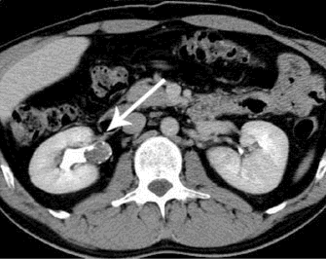
CT vyšetření:
(Renal Mass Protocol)
Velký uroteliální tumor zobrazující se jako defekt v náplni přiléhající k pánvičce pravé ledviny

Slide 94
Zobrazovací metody
5. Scintigrafie (isotopová nefrografie)
^{99m}Tc - DTPA (diethylentriaminpentaacetát)
Informace o perfuzi, funkci a exkreci ledviny.
Indikace
TIN (pyelonephritis)
Posouzení relativní funkce levé a pravé ledviny
Akutní renální selhání
Polycystóza ledvin
Trauma
Ektopie ledviny
Infarkt
Hypertenze
Podkovovitá ledvina

Slide 95
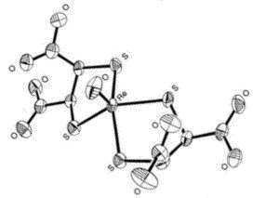
Zobrazovací metody
5. Scintigrafie (isotopová nefrografie)
^{99m}Tc - DMSA (meso-2,3-dimerkaptosuccinát)
Vychytává se ve funkčním parenchymu ledvin
Indikace
Recentní TIN (pyelonephritis)
Srovnání funkce obou ledvin
Podezření na nefunkční ledvinu
Zhodnocení kongenitálních abnormit

Slide 96
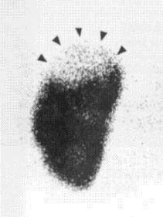
Zobrazovací metody
5. Scintigrafie (isotopová nefrografie)
^{99m}Tc - DMSA
DMSA aplikace:
1. i.v. podání ^{99m}Tc - DMSA
2. Snímkování po 3 - 4 h po dobu 30-60 min.
Tento interval umožňuje ledvinám absorbovat DMSA.

Slide 97
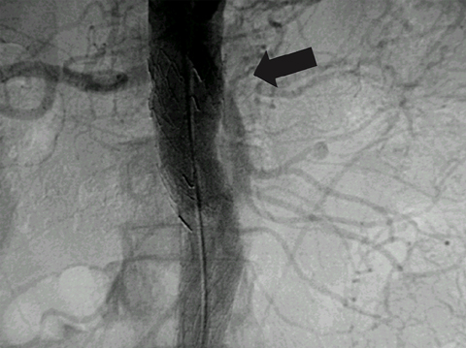
Zobrazovací metody
6. Angiografie / DSA (Digitální subtrakční angiografie)
Aplikace kontrastu katétrem do abdominální aorty / odstupů aa. renalis.
Dg.: stenóza / uzávěr a. renalis
susp. renovaskulární hypertenze
posouzení vaskularizace nádoru

Slide 98
Renální biopsie
Histologie, imunofluorescence, elektronová mikroskopie
Exprese genů pro cytokiny, růstové faktory
Microarray metody

